Slide 1
Операційні системи
Бінарний інтефейс (ABI)
Всеволод Дьомкін
КПІ, ФІВТ, АСОІУ, 2015

Slide 2
ABI
Бінарний програмний інтерфейс — набір угод між програмами, бібліотеками і операційною системою, що забезпечує взаємодію цих компонентів на низькому рівні на конкретній апаратній платформі.
Включає:
- угоди про виклики
- типи даних
- номери системных викликів
- формат виконуваних файлів
- та ін.

Slide 3
Асемблер
To make programming easier, assembly languages were developed. These replaced machine code functions with mnemonics and absolute memory addresses with symbolic labels. Assembly language programming is considered a low-level paradigm although it is a 'second generation' paradigm. Even assembly languages of the 1960s actually supported library COPY and quite sophisticated conditional macro generation and pre-processing capabilities. They also supported modular programming features such as CALL (subroutines), external variables and common sections (globals), enabling significant code re-use and isolation from hardware specifics via use of logical operators as READ/WRITE/GET/PUT. Assembly was, and still is, used for time critical systems and frequently in embedded systems.

Slide 4
Асемблер
Писать на ассемблере сейчас практически не нужно. Но ВСЕГДА рано или поздно сталкивался с тем, что нужно уметь читать АСМ. Либо для того, чтобы сделать действительно оптимальный код, либо - что гораздо чаще - чтобы суметь правильно прочитать stack trace и поймать эту самую чертову ошибку.
Мне довольно часто приходилось видеть этот "кошмар прикладного программиста", когда большая и сложная программа валится на невнятном сообщении "выполнена недопустимая операция". И без знания АСМа понять, что случилось - невозможно.
– Андрей Светлов (http://www.developers.org.ua/forum/topic/39)

Slide 5
Hello World
.data
hello_str:
.string "Hello, world!\n"
.set hello_str_length, . - hello_str - 1
.text
.globl _start
_start:
movl $4, %eax
movl $1, %ebx
movl $hello_str, %ecx
movl $hello_str_length, %edx
int $0x80
movl $1, %eax
movl $0, %ebx
int $0x80

Slide 6
Синтаксис ассемблера
Команди (инструкції процесора)
Директиви компілятора
Назви регістрів
Адресація
Літерали
Мітки
Макроси

Slide 7
Команди (інструкції)
NOP
MOV, MOVX, ..., CMOV, ...
PUSH, PUSHX, ..., POP, POPX, ..., PUSHF(D), POPF(D)
XCHG, BSWAP, CMPXCHG, XADD, ...
CALL, RET, INT
JMP (short, near, far), JE, ..., JCXZ, ...
CMP
LOOP, LOOPE, ... (используется регистр ECX)‏
ADD/ADC, SUB/SBB, INC, DEC, MUL/IMUL, DIV/IDIV
SAL/SHL, SAR/SHR, ROR, ROL, RCL, RCR
AND, NOT, OR, XOR
Работа с числами (FLD, ...)‏
LEA, REP, CLD/STD (DF flag), LODS, STOS, CMPS, SCAS,

Slide 8
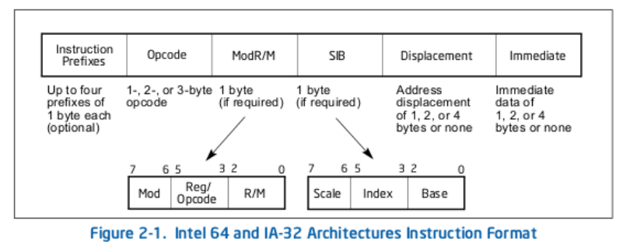
Кодування інструкції

Slide 9
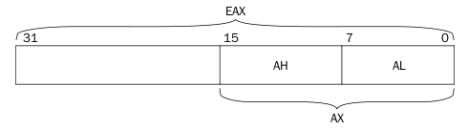
Регістри
%eax: Accumulator register — аккумулятор, применяется для хранения результатов промежуточных вычислений.
%ebx: Base register — базовый регистр, применяется для хранения адреса (указателя) на некоторый объект в памяти.
%ecx: Counter register — счетчик, его неявно используют некоторые команды для организации циклов (см. loop).
%edx: Data register — регистр данных, используется для хранения результатов промежуточных вычислений и ввода-вывода.
Регистр флагов %eflags и его младшие 16 бит, регистр %flags. Содержит информацию о состоянии выполнения программы, о самом микропроцессоре, а также информацию, управляющую работой некоторых команд.

Slide 10
Регістри
%esp: Stack pointer register — указатель стека. Содержит адрес вершины стека.
%ebp: Base pointer register — указатель базы кадра стека (англ. stack frame). Предназначен для организации произвольного доступа к данным внутри стека.
%esi: Source index register — индекс источника, в цепочечных операциях содержит указатель на текущий элемент-источник.
%edi: Destination index register — индекс приёмника, в цепочечных операциях содержит указатель на текущий элемент-приёмник.
%cs: Code segment — описывает текущий сегмент кода.
%ds: Data segment — описывает текущий сегмент данных.
%ss: Stack segment — описывает текущий сегмент стека.
%es: Extra segment — дополнительный сегмент, используется неявно в строковых командах как сегмент-получатель.
%fs: F segment — дополнительный сегментный регистр без специального назначения.
%gs: G segment — дополнительный сегментный регистр без специального назначения.

Slide 11
Адресація пам'яті
- Безпосередня
- Пряма (абсолютна)
- Непряма (базова)
- Регістрова
- Відносна

Slide 12
Порядок байтів
- починаючи з младшого (little-endian)
- починаючи зі старшого (big-endian)
0x01020304
big-endian: 0x01 0x02 0x03 0x04
little-endian: 0x04 0x03 0x02 0x01

Slide 13
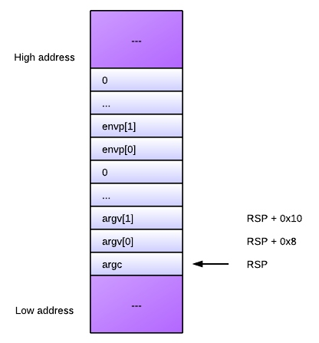
Стек

Slide 14
Угоди про виклики
Як передаються/повертаються аргументи
Як розподіляється робота
X86: гібридна
PowerPC: в регістрах
MIPS: перші 4 параметра – в регістрах $a0-$a3; повертаєме значення – в $v0
SPARC: 8 in-, 8 out-регістрів
System V ABI in-регістри %i0-%i5, %i6 (EIP), %i7 (повертаєме значення)
Threaded code: на стеку, вся робота на called
ARM: r15 (регістр-лічильник), r13 (покажчик на стек), r0-r3 (in-out)‏

Slide 15
Приклад виклику
push EAX ; pass some register result
push byte[EBP+20] ; pass some memory variable
push 3 ; pass some constant
call calc ; returned result is in EAX
calc:
push EBP ; save old frame pointer
mov EBP,ESP ; get new frame pointer
sub ESP,4*3 ; reserve place for locals
.
. ; actions, leave result in EAX
.
mov ESP,EBP ; free space for locals
pop EBP ; restore old frame pointer
ret 0 ; free param space and return

Slide 16
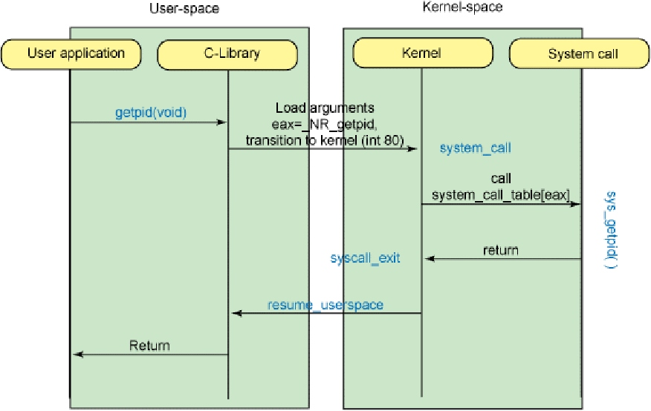
Схема обробки системного виклику

